Slide 1


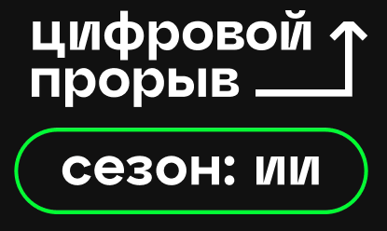
«Алгоритм на страже экономической стабильности»
Команда «Искусственный интеллект Иванов и Андрея»
Санкт-Петербург
2022

Slide 2

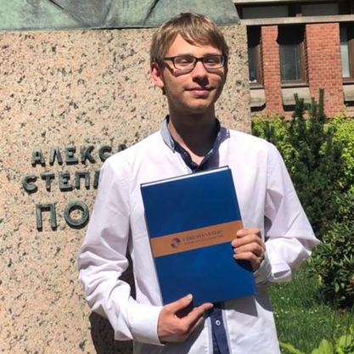
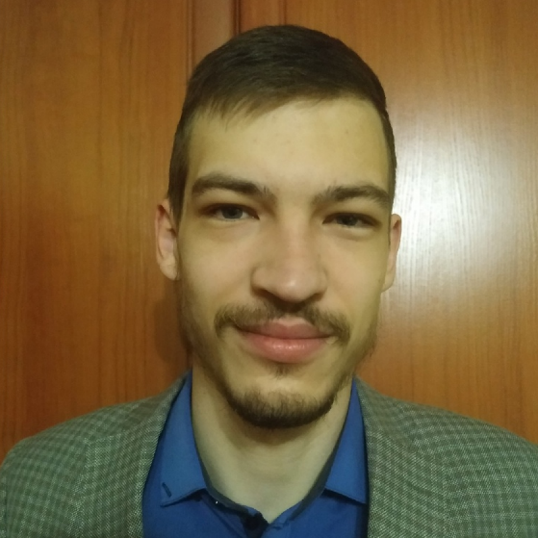
дд
Андрей Никитин
Гоцко Иван
Астафьев Иван
Магистр
Студент 2 курса магистратуры
Студент 6 курса специалитета
Статистические методы
Нейросетевые методы
Предобработка данных,UX дизайн, алгоритмы

Slide 3
ЦЕЛЬ:
Предсказать экономические показатели по доступным.
ЗАДАЧИ:
Определить подход к решению, используемые технологии
Реализовать приложение для итогового решения
СТЕК ТЕХНОЛОГИЙ:
Рекуррентная нейронная сеть
Корреляционный и регрессионный анализ
Регрессия с помощью случайного леса
Python

Slide 4
Типы прогнозов и подходы к ним:
Безусловный прогноз данных. В таблице одновременно неизвестны все переменные за какой-то период. Для прогнозирования используется LSTM – рекуррентная нейронная сеть.
Условный прогноз. В таблице известна переменная за весь промежуток времени, на основании которой необходимо провести прогноз остальных переменных. Используется корреляционный анализ и в зависимости от результатов применяются методы машинного или глубокого обучения.
Прогноз с задержкой выхода официальной статистики. В таблице недостаёт некоторых значений какой-либо переменной. Используются методы условного прогноза для дополнения недостающих значений, а также методы безусловного прогноза для прогнозирования значений всех переменных.

Slide 5

Скринкаст приложения

Slide 6
ИТОГИ
Разработан прототип приложения
Разработана модель нейронной сети
Предложены статистические методы, но их реализация выходила за допущенные временные, поэтому остановились на применении только нейросетевом методе;
Обработаны некоторые тестовые данные

